Slide 1
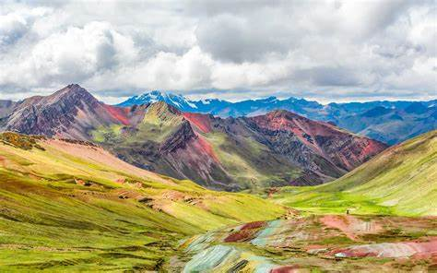
Lorient Vous Propose
Le PEROU désert de SECHURA
et fouilles archéologiques

Slide 2
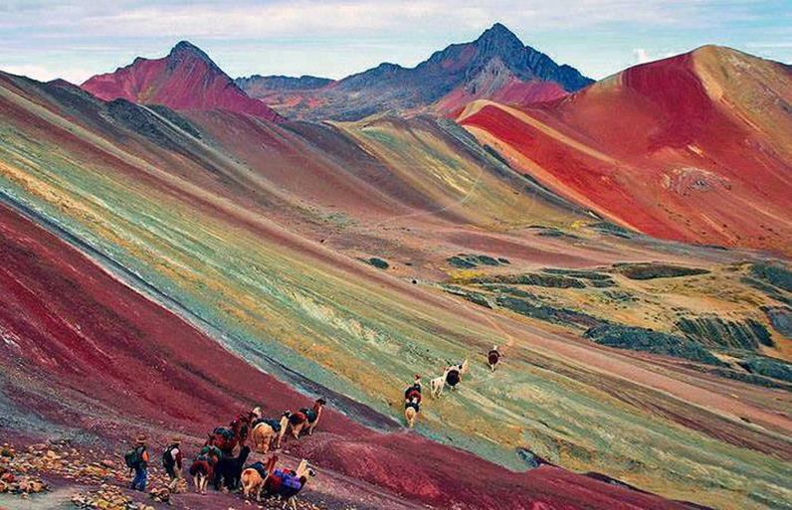
Le désert de SECHURA au Pérou
est un désert côtier au Sud la région de PIURA, le long de la côte Est de l’Océan Pacifique, jusqu’aux contreforts des Andes.
Situé à l’Ouest de LAMBAYEQUE
sur une surface 5000km2
Des cours d’eau traversant le désert ont permis la présence Humaine autochtone préhistorique
Des fouilles archéologiques ont découvert de nombreux sites…

Slide 3
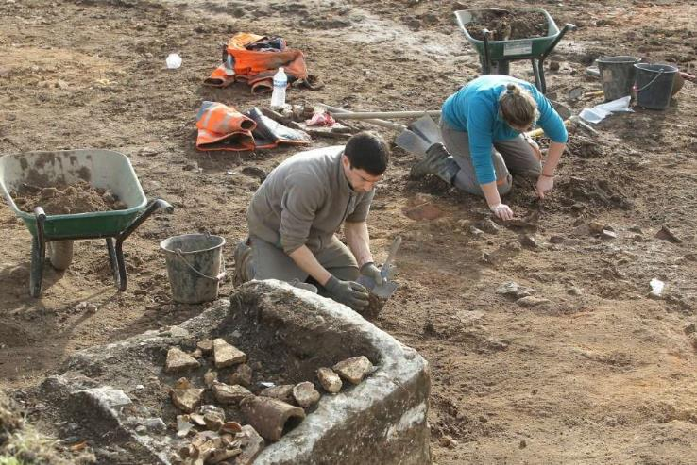
Fouilles archéologiques, une fontaine antique découverte - Pérou

Slide 4
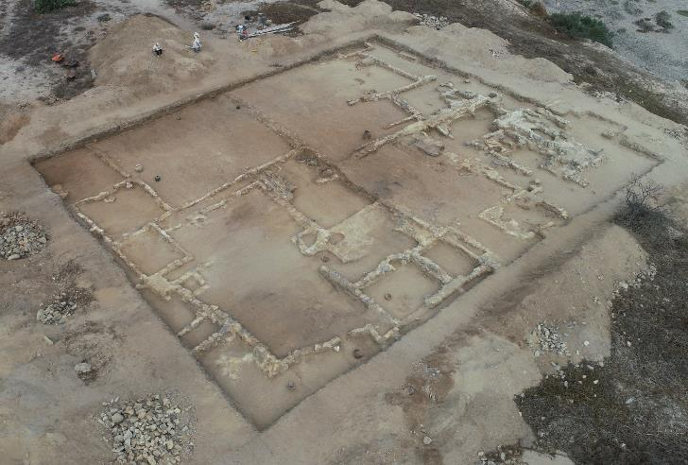
Site funéraire archéologique de Huaca Amarilla - Pérou

Slide 5
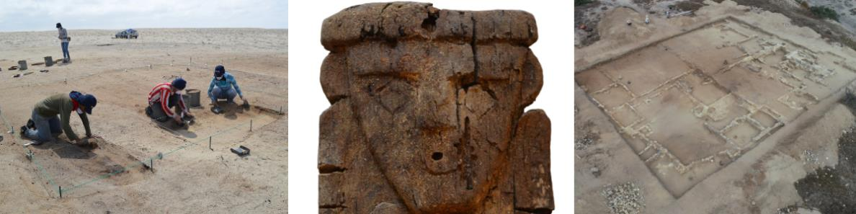
des cours d’eau traversant le désert ont permis l’établissement de colonies humaines autochtone
préhistoriques pendant des millénaires – des recherches archéologiques sur les peuples MOCHES puis SIPAN (vers 800 à 1300) qui ont pratiqué l’ orfèvrerie à la cire perdue et, des sites funéraires
Des contextes de cérémonies funéraires, contenant des corps humains avec des camélidés et objets
restes de crémation avec restes d’animaux et, aussi des structures en pierre (logements, lieux de stockage
Alimentaire sont découverts par des équipes d’archéologues dans les sites du désert Péruvien.

Slide 6
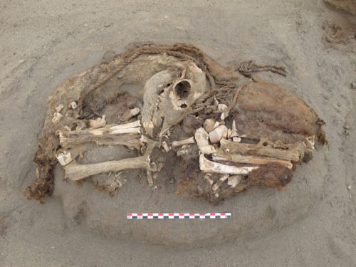
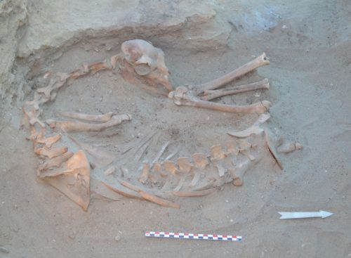
Dépôt d’un camélidé sacrifié

Slide 7
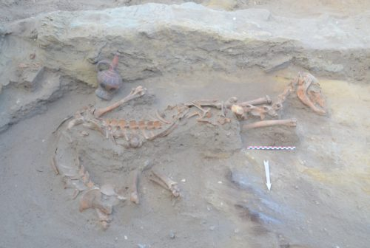
dépôt d’un camélidé avec un vase et 2 oiseaux

Slide 8
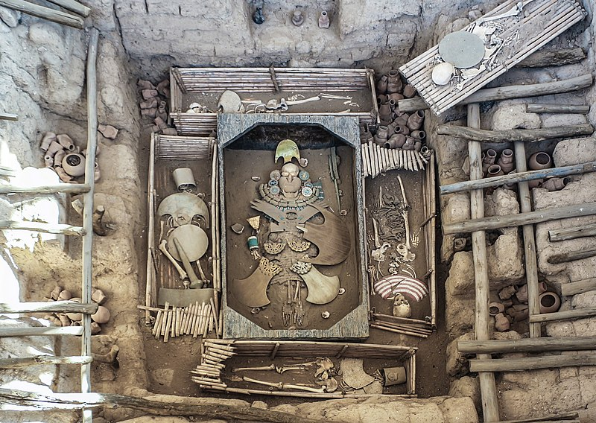
Tombe du Seigneur de Sipan dans site de
HUACA RAJADA

Slide 9
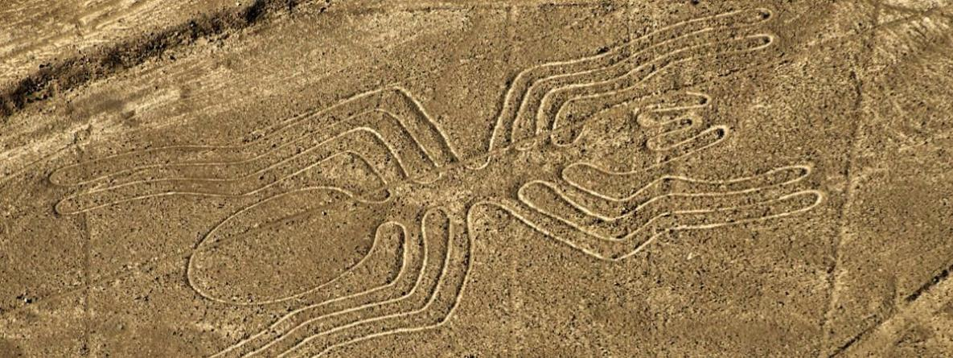
Géoglyphe représentant une araignée – archéologie du désert Péruvien

Slide 10
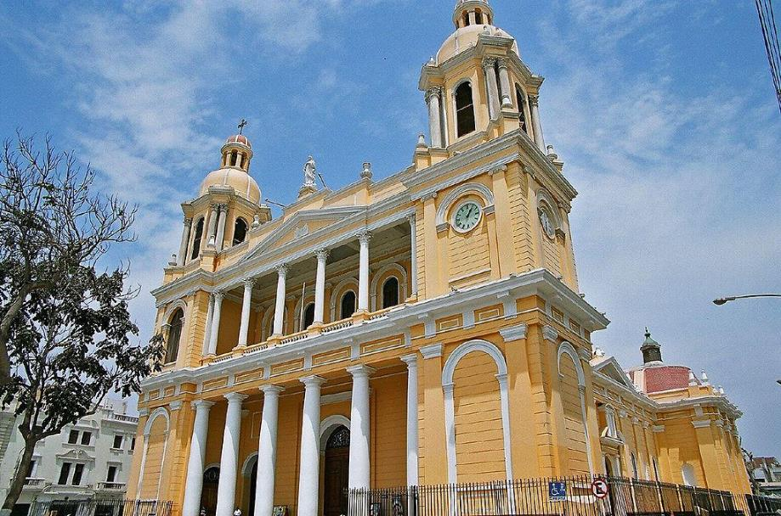
CHICLAYO
Cathédrale Sainte Marie

Slide 11
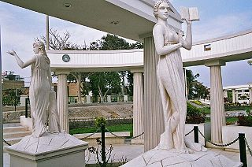
CHICLAYO
Parc des Muses

Slide 12
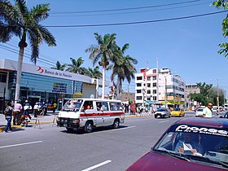
CHICLAYO – la ville - Pérou

Slide 13
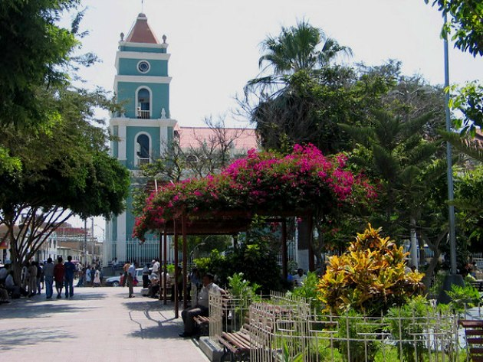
Village de CATACAOS – au Pérou

Slide 14
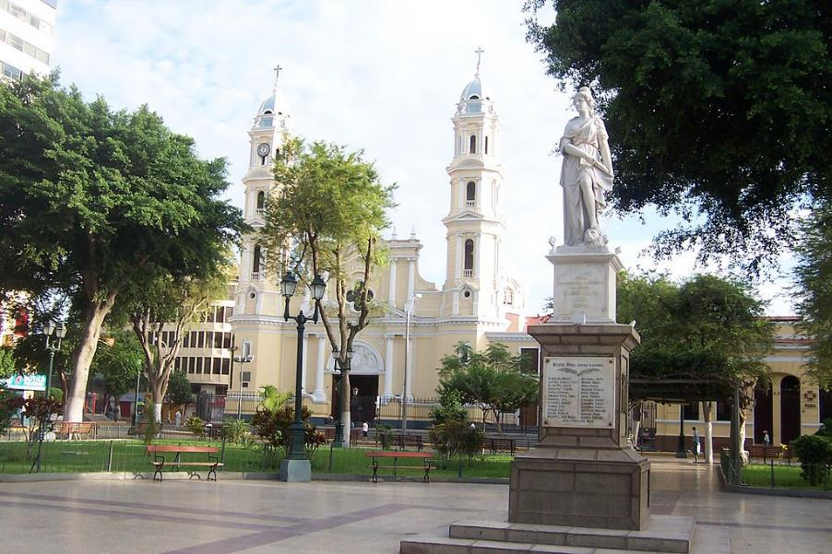
PIURA – la Place d’armes – centre-ville

Slide 15
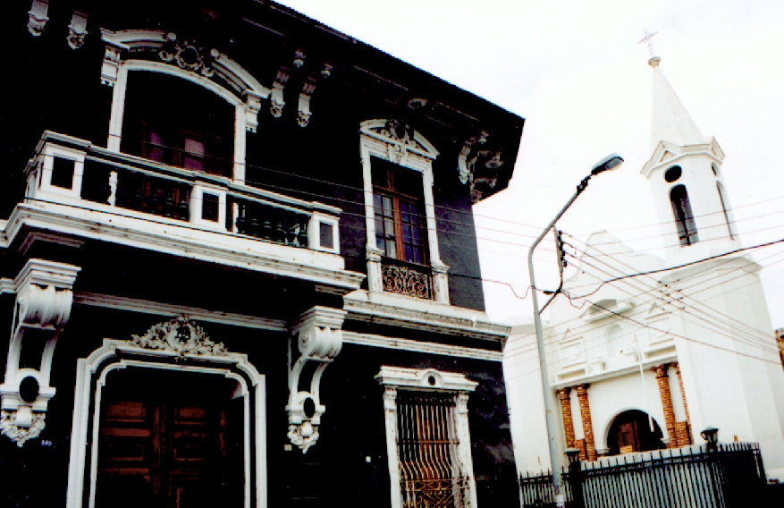
PIURA, ville principale - Maison coloniale

Slide 16
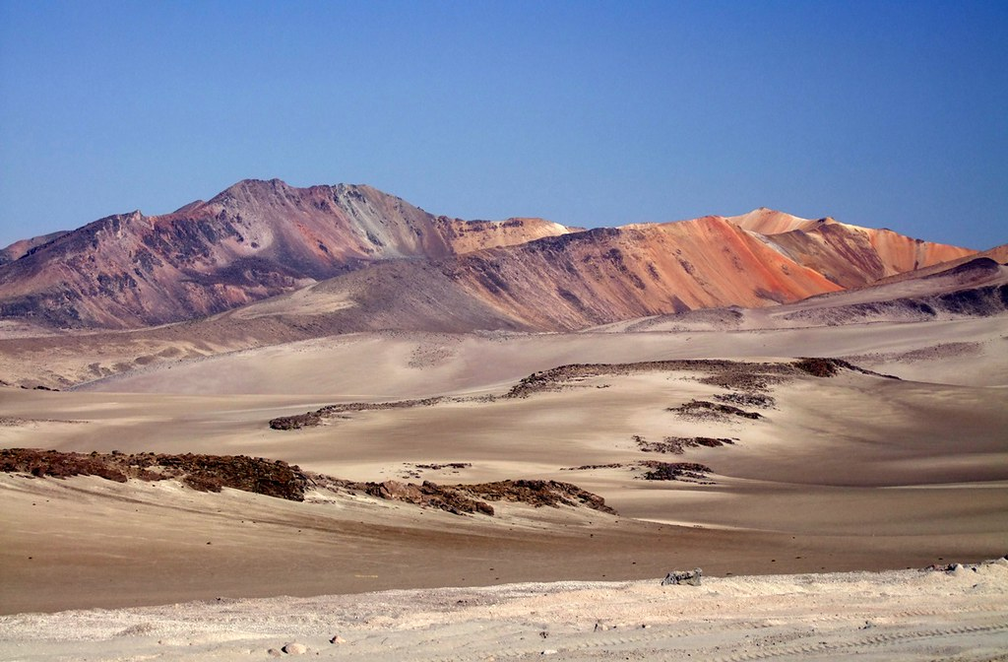

Slide 17
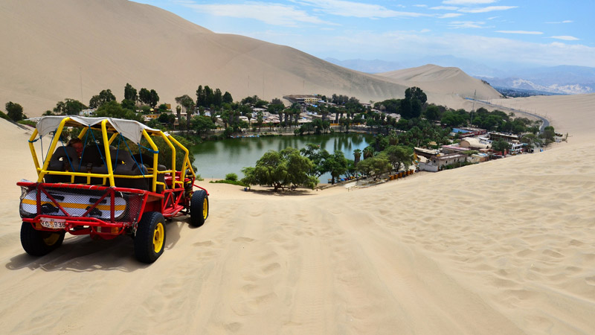
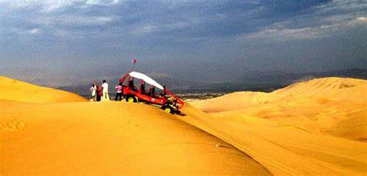
Excursion en buggy du désert d’ Huacachina au Pérou

Slide 18
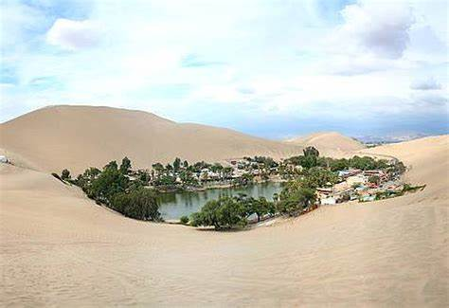
Oasis dans le désert Péruvien

Slide 19
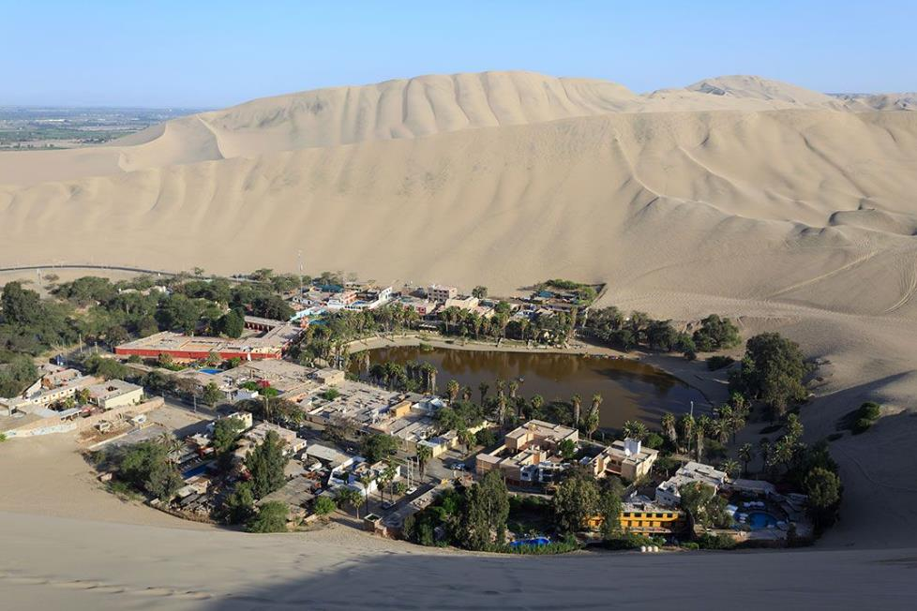
Village de
HUACACHINA
dans désert de SECHURA ( Pérou)

Slide 20
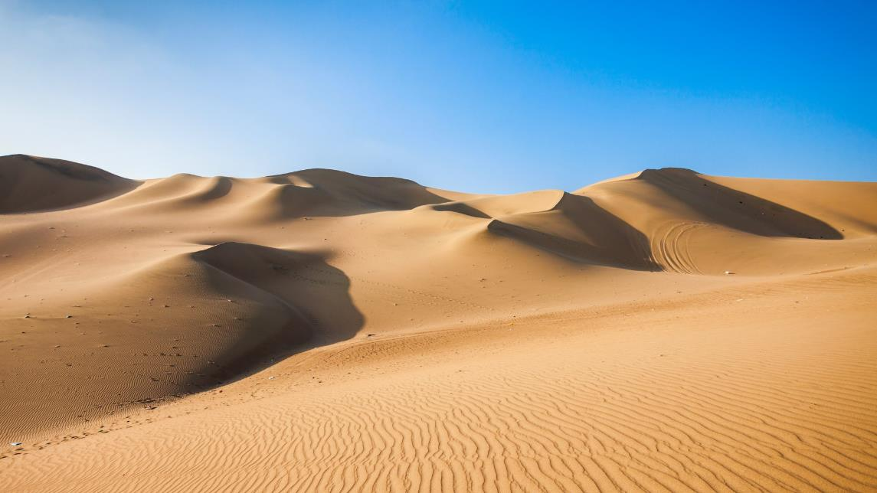

Slide 21
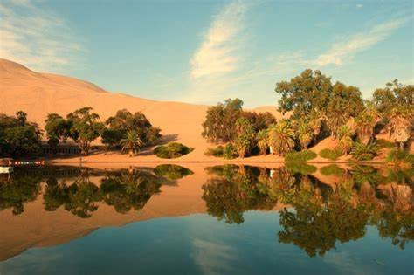
Lagune ou oasis en plein désert de Sechura - Pérou

Slide 22
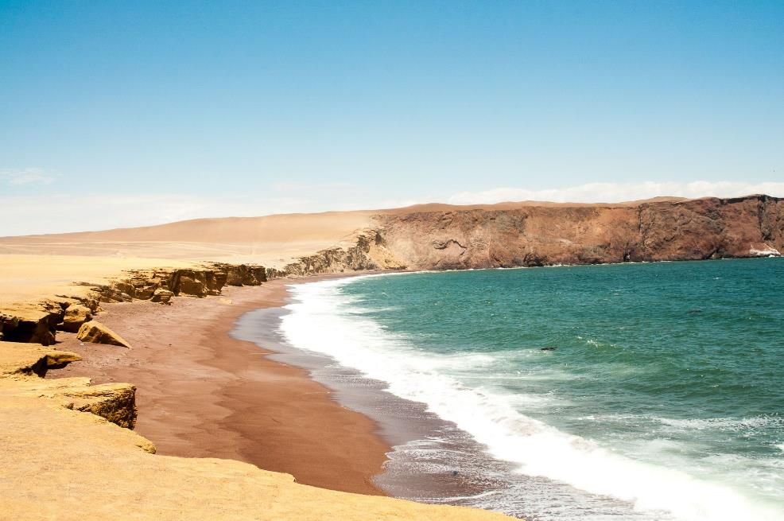
Côte de sable rouge du désert Péruvien

Slide 23
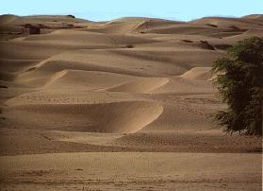
Lorient Vous A Proposé Le Désert De Séchura Les Fouilles Archéologiques
Les Images Et Son Du Net
Daniel
PEROU
Désert de SECHURA

